Slide 1
TP5.
Opiskelijan opiskeluvalmiuksia ja hyvinvointia tukevat toimet (OPVA)

Slide 2
Kpedu tavoitteet
1.Hyödynnetään ja jatkokehitetään OPVA-haltuun hankkeen tulokset ja materiaalit. Jalkautetaan opva-tietoisuutta oppilaitoksen työntekijöille ja kirkastetaan opvan oikeanlainen kirjaaminen opiskelijan HOKSiin.
2. OPVA-osioiden ja OPVA-mahdollisuuksista tiedottaminen.
OPVA-osioiden ja OPVA-opintojen kuvaaminen (yksilöllinen opva). mm. suomenkielen opva-polku, elämänhallinnan opva-polku, digitaitojen opva-polku, ammatillisten valmiuksien opva-polku, alanvaihtajan opva-polku, yto-valmiuksien opva-polku.
3.Kielitietoisen opetuksen ja opetusmenetelmien kehittäminen mm. Itslearning-alustalle, koulutusta tähän.

Slide 3
1.Hyödynnetään ja jatkokehitetään OPVA-haltuun hankkeen tulokset ja materiaalit.
Jalkautettu OPVA-tietoisuutta oppilaitoksen työntekijöille ja kirkastettu OPVA:n oikeanlainen kirjaaminen opiskelijan HOKSiin.
Vierko-hanke on saatu päätökseen. Vierkon tuotoksena on paljon selko- ja S2 materiaaleja YTO-opintoihin, mutta myös joillekin aloille on tuotettu materiaaleja vieraskielisten opiskelijoiden ja heidän opettajien tueksi. Myös työpaikkaohjaajille on laadittu tukimateriaalia. Näitä jaettu aktiivisesti oppilaitoksen toimijoiden käyttöön.
https://sites.google.com/edu.hel.fi/selkomateriaaleja?usp=sharing
Sivuille on myös linkattu aiemman Opva Haltuun- hankkeen materiaaleja, jos niitä aloille on ollut.
Myös vieraskielisen opiskelijan ohjauksen ja tuen järjestämiseen on koottu vastaavanlainen sivusto:
https://sites.google.com/view/vierko-2024/etusivu
Näistäkin tiedotettu laajasti henkilökunnalle.

Slide 4
2. OPVA-osioiden ja OPVA-mahdollisuuksista tiedottaminen.
OPVA-osioiden ja OPVA-opintojen kuvaaminen (yksilöllinen opva).
mm. suomenkielen opva-polku, elämänhallinnan opva-polku, digitaitojen opva-polku, ammatillisten valmiuksien opva-polku, alanvaihtajan opva-polku, yto-valmiuksien opva-polku.
Tehty paikallista työtä opvan tunnettavuuden lisäämiseksi.
Tehty materiaalia, jaettu materiaalia aloille. Opvaan osallistuttu elintarvikkeesta erityisesti, myös medialta, kone- ja tuotantotekniikan, tieto- ja viestintätekniikan ja hyvinvointialoilta. Suunniteltu miten opvaa voidaan hoitaa jatkossa.
Paikallisten ammatillisten valinnaisten laajentaminen mahdollista, osaamispisteitä saa myös näistä, toimialakohtaisia voisi olla myös.

Slide 9
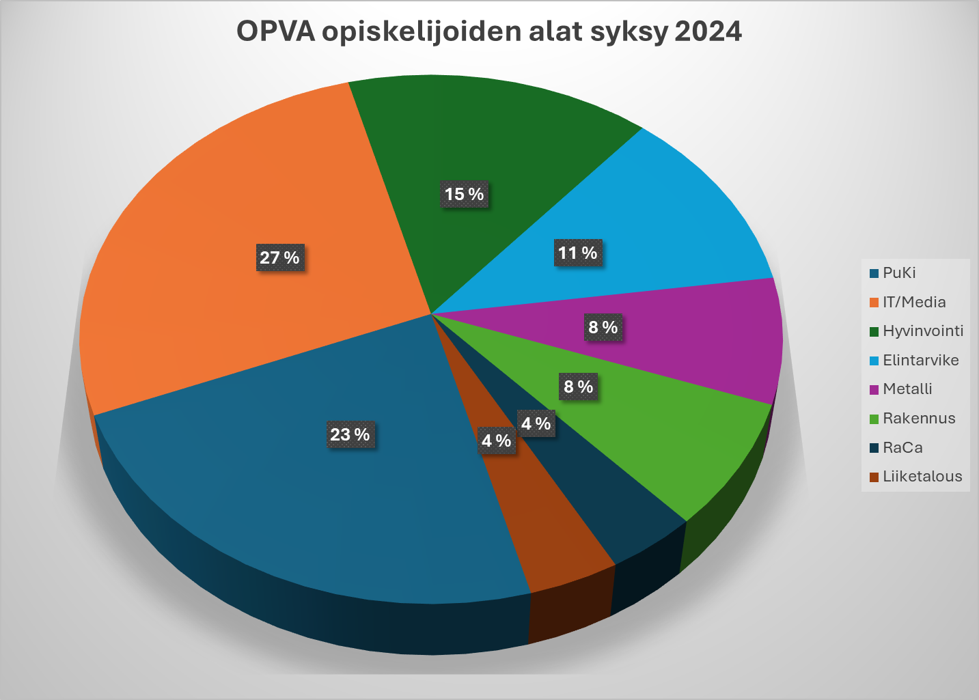

Slide 10
3.Kielitietoisen opetuksen ja opetusmenetelmien kehittäminen mm. Itslearning-alustalle, koulutusta tähän
Sote-alalla oli koulutusta sekä omien opettajien tuottamana mm.Merja Kivineva, että ostopalveluna Helsingin yliopistolta.
Opetus- ja ohjaushenkilöstölle järjestettiin myös työpaja selkeäkielisestä digipedagogiikasta Maarika Piispasen ja Isto Hakalan toimesta

